Slide 1

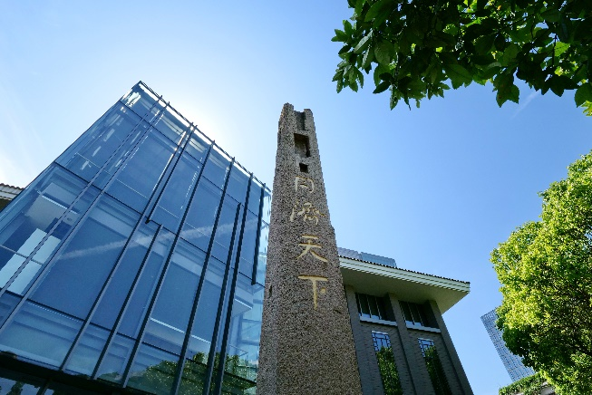
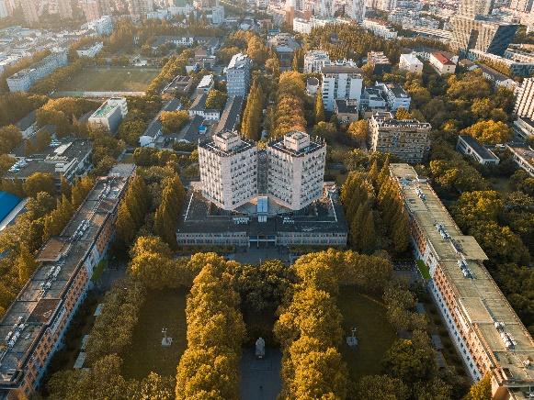
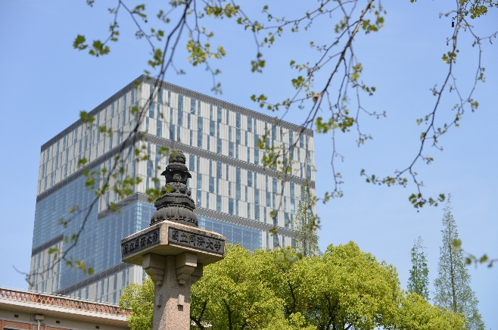
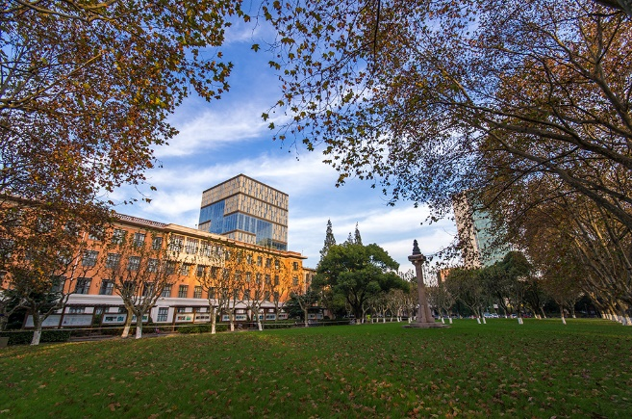
数字图像处理
2 图像处理基础
张绍明

Slide 2
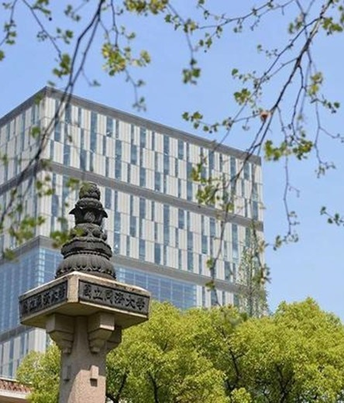
图像函数与图像形成
图像数字化基本概念
图像的采样
图像的量化
数字图像表示与常用概念
数字图像的统计性质
数字图像的视觉表现性质
目录

Slide 3
图像函数与图像形成回顾：图像函数
成像技术发展
  电磁波技术推动高分辨率成像发展，涵盖空间、光谱与时间维度
  突破可见光限制，拓展多领域应用。
成像应用
  伽马射线用于核医学与天文观测，
  X射线服务医学检测，
  紫外至红外技术覆盖工业、军事及环境监测场景。
  医学三维成像、
  遥感监测
  雷达探测。

Slide 4
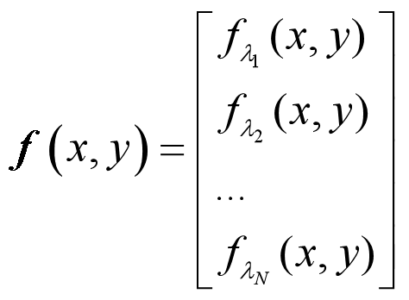
图像函数与图像形成回顾：图像函数
对于多通道（波段）图像，一般通过向量值函数表示，如下：
常见的灰度图像是一个2维的光强函数/(x,y)，其中
  (x,y)表示空间坐标
  而在任意一对空间坐标(x,y)上的幅度值,称为该点图像的强度或灰度。
彩色或者多光谱（甚至高光谱）图像可以表征为一个三变量的函数f(x,y,λ)，其中
  (x,y)为空间维坐标变量
  λ为电磁光谱波长位置相关的变量对于光谱视频
  可以进一步引入时间维，描述为f(x,y,z,t)，表示记录了t时刻与场景中各个空间位置和该点材质性质(反射、吸收、辐射)等相关的电磁波辐射能量(与波长相关)。
更复杂的情形，例如动态医学图像体数据，可以表示为f(x,y,z,λ,t)，表示记录t时刻空间坐标(x,y,z)处与人体组织密度吸收相关的值

Slide 5
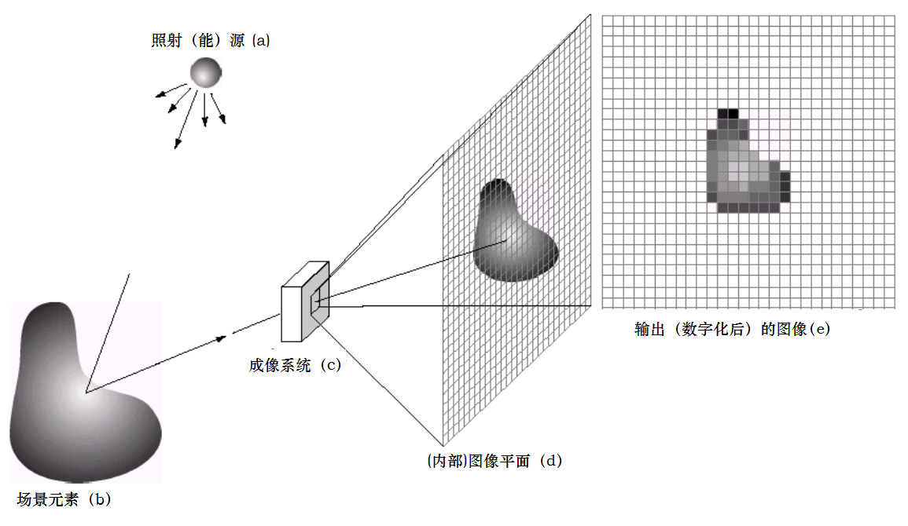
图像函数与图像形成回顾：图像函数
成像过程解析
成像系统接收光强后投射至成像平面，透镜将场景聚焦于传感器阵列，输出与光强总量成正比的电信号。
信号转换机制
数字或模拟电路扫描传感器输出，转换为电视信号后经数字化处理，形成可识别的数字图像数据。。
数字图像获取的例子
(a) 照射（能）源；(b) 场景元素；(c) 成像系统；(d) 场景投影到图像平面；(e) 数字图像

Slide 6
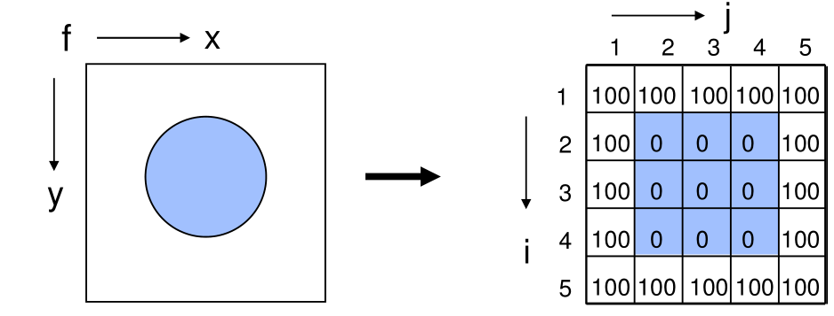
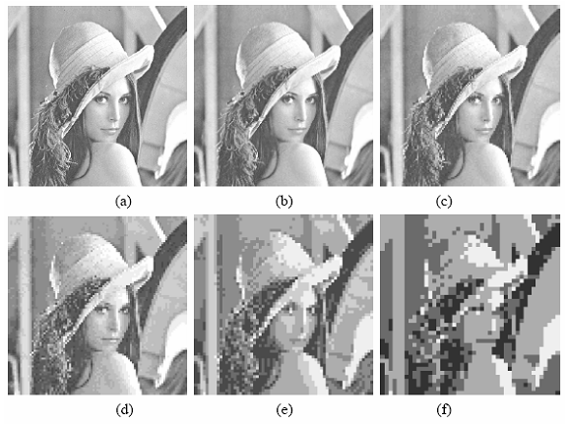
图像数字化基本概念
模拟图像
图像数字化过程
连续数值表示的灰度或颜色分布
（胶片、照片、艺术画作等）
空间采样+幅值量化
数字图像的还原
经Digital/Analog转换还原成连续图像
空间采样后的图像可以信息无损的还原吗？

Slide 7
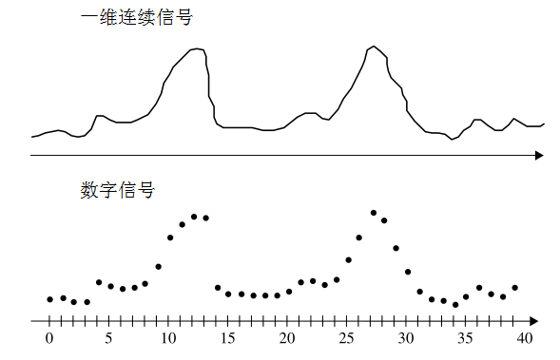
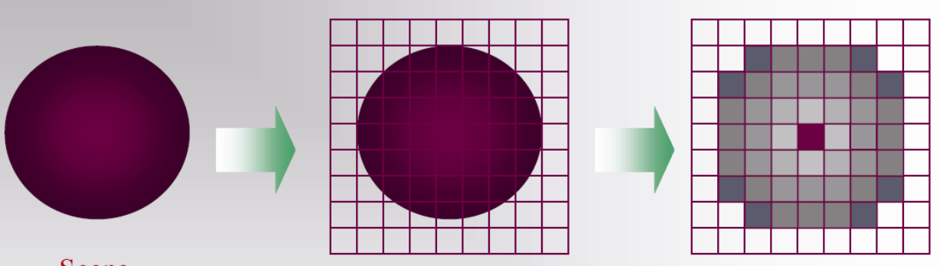
图像的采样：采样
一维信号与采样概念
二维信号采样与像素
从一维信号连续定义域中
获取灰度值样本的操作。
提取图像像素值于离散单元，即像素。
连续场景到数字图像的采样和灰度等级量化过程示意图
1D连续信号的数字化采样过程

Slide 8
图像的采样：采样
采样量化
采样格子（Sampling Grid）的大小与水平和垂直方向的采样间隔相关
采样间隔越小，图像分辨率越高，图像越清晰。
图像的采样间隔不断变小时，所记录的2维矩阵尺寸逐渐增加，数据量急剧增加。
能否找到一个最小采样间隔, 基于二维采样数据可以完全重建原始模拟图像？

Slide 9
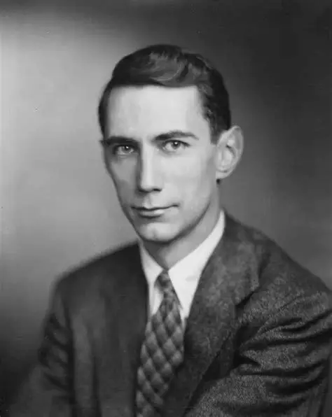
图像的采样：采样
问题：$可以由{\left\{f(nT_{s})\right\}}_{n=−∞}^{+∞}$重构$f(t)$吗？需要什么条件？
对于带限信号进行离散采样时，只有采样频率不低于其最高频率的2倍，(即一个周期内，至少采2个点)，我们才能从采样信号中惟一正确地恢复原始带限信号。
此处最高频率的2倍叫奈奎斯特频率 (Nyquist frequency)。
若采样频率不满足此条件，原始信号频谱产生频谱混叠 (Aliasing)现象，无法正确恢复原始信号。
1915年，数学家惠特克Wittaker首次证明此定理。
1928年，工程师奈奎斯特重新证明了这一点，并将其应用于电气工程。
1949年，香农的论文提出了它在数字通信中的重要性，之后它就声名鹊起。

Slide 10
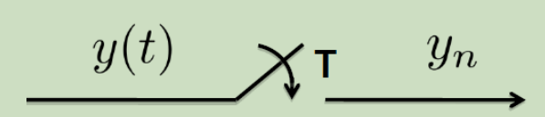
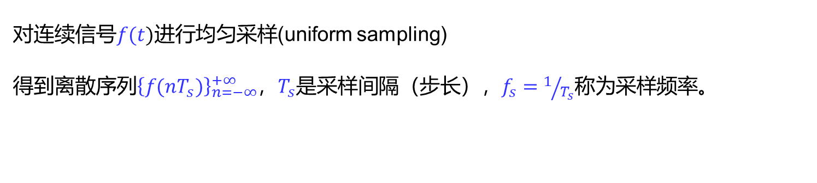
图像的采样：采样
对连续信号$f(t)$进行均匀采样(uniform sampling)
得到$离散序列{\left\{f(nT_{s})\right\}}_{n=−∞}^{+∞}$，$T_{s}$是采样间隔（步长），$f_{s}=1/{T_{s}}$称为采样频率。

Slide 11
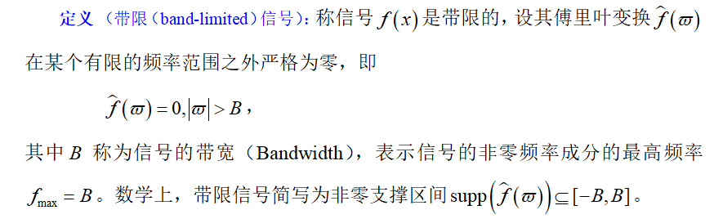
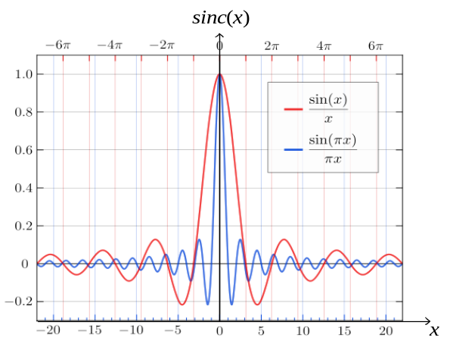
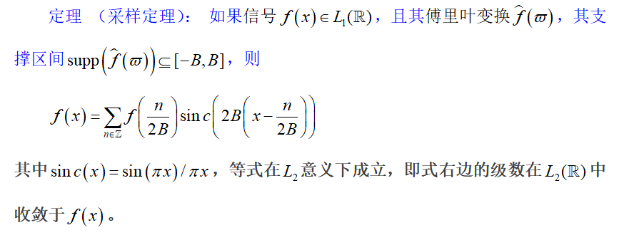
图像的采样：采样
香农采样定律【奠定信号处理基石，傅里叶变换时再回顾】

Slide 12



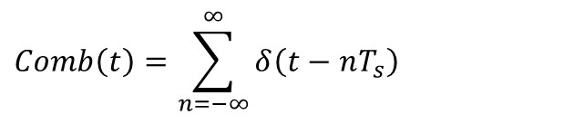
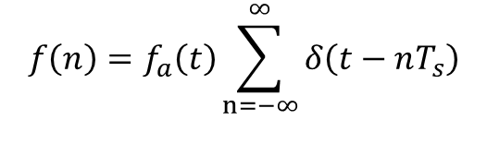



图像的采样：采样定理
采样的具体方式：连续函数与脉冲序列相乘，脉冲可以选择冲激函数。
$$f_{a}\left(t\right)$$
$$f\left(n\right)=f_{a}\left(t\right)\sum_{n=−∞}^{∞}{δ\left(t−nT_{s}\right)}$$
$$t$$
$$Comb\left(t\right)=\sum_{n=−∞}^{∞}{δ\left(t−nT_{s}\right)}$$
$$t$$
$$T_{s}$$
$$0$$
$$t$$

Slide 13





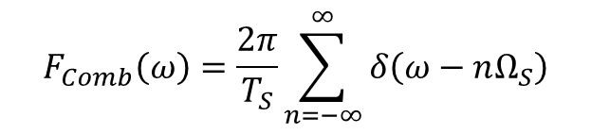



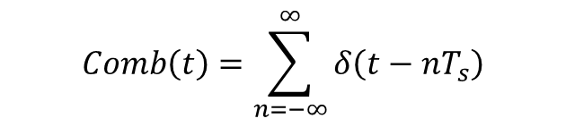





图像的采样：采样定理
$$f_{a}\left(t\right)$$
$$F_{a}\left(ω\right)$$
假定$f_{a}\left(t\right)$是带限信号
傅里叶变换
$$t$$
$$ω_{c}$$
$$ω$$
周期冲激函数序列的傅立叶变换仍然是周期冲激函数序列
傅里叶变换
$$Comb\left(t\right)$$
$$F_{Comb}\left(ω\right)$$
$$T_{s}$$
$$t$$
$$ω$$
$$0$$
$$\frac{2π}{T_{s}}$$
$$Comb\left(t\right)=\sum_{n=−∞}^{∞}{δ\left(t−nT_{s}\right)}$$
$$F_{Comb}\left(ω\right)=\frac{2π}{T_{S}}\sum_{n=−∞}^{∞}{δ\left(ω−nΩ_{S}\right)}$$

Slide 14



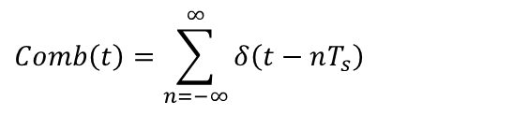












图像的采样：采样定理
卷积定理：$f\left(t\right)Comb\left(t\right)↔F_{a}\left(ω\right)∗F_{Comb}\left(ω\right)$
$$f_{a}\left(t\right)$$
$$F_{a}\left(ω\right)$$
$$t$$
$$ω_{c}$$
$$ω$$
$$⋅$$
$$∗$$
$$Comb\left(t\right)=\sum_{n=−∞}^{∞}{δ\left(t−nT_{s}\right)}$$
$$F_{Comb}\left(ω\right)$$
$$\frac{2π}{T_{s}}$$
$$t$$
$$ω$$
$$0$$
频谱复制，冲击函数的卷积的性质。
$$f\left(n\right)$$
$$f(t) δ(t) = f(t)$$
$${\tilde{F}}_{n}\left(ω\right)$$
$$t$$
$$\frac{2π}{T_{s}}$$
$$ω$$

Slide 15


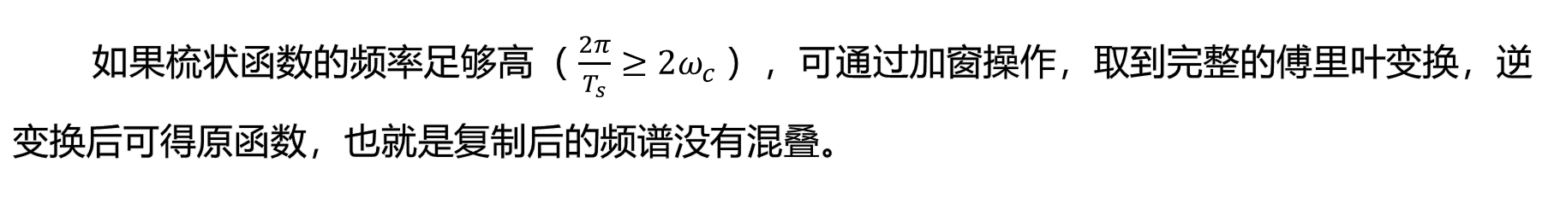




图像的采样：采样定理
如果梳状函数的频率足够高（ $\frac{2π}{T_{s}}≥2ω_{c}$），可通过加窗操作，取到完整的傅里叶变换，逆变换后可得原函数，也就是复制后的频谱没有混叠。
$${\tilde{F}}_{n}\left(ω\right)$$
$$ω_{c}$$
$$\frac{2π}{T_{s}}$$
$${\tilde{F}}_{n}\left(ω\right)$$
$$ω_{c}$$
$$\frac{2π}{T_{s}}$$

Slide 16
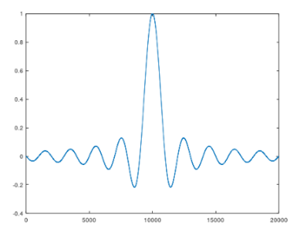
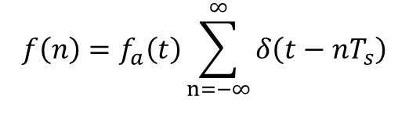









图像的采样：采样定理
$$Rect\left(ω\right)$$
$$Sinc\left(t\right)$$
$$⋅$$
$$∗$$
$$f\left(n\right)=f_{a}\left(t\right)\sum_{n=−∞}^{∞}{δ\left(t−nT_{s}\right)}$$
$${\tilde{F}}_{n}\left(ω\right)$$
$$ω_{c}$$
$$t$$
$$\frac{2π}{T_{s}}$$
频谱复制，冲击函数的卷积的性质。
$$f(t) δ(t) = f(t)$$

Slide 17
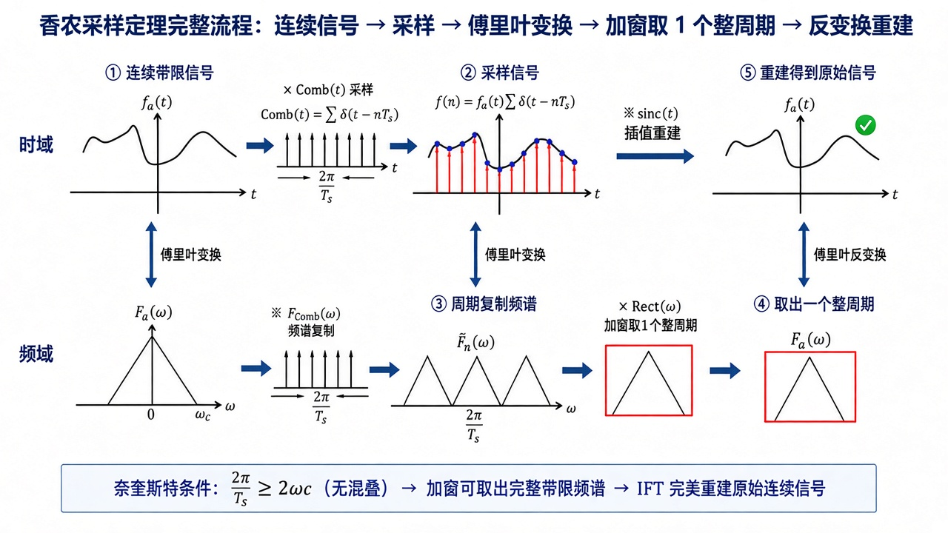

Slide 18

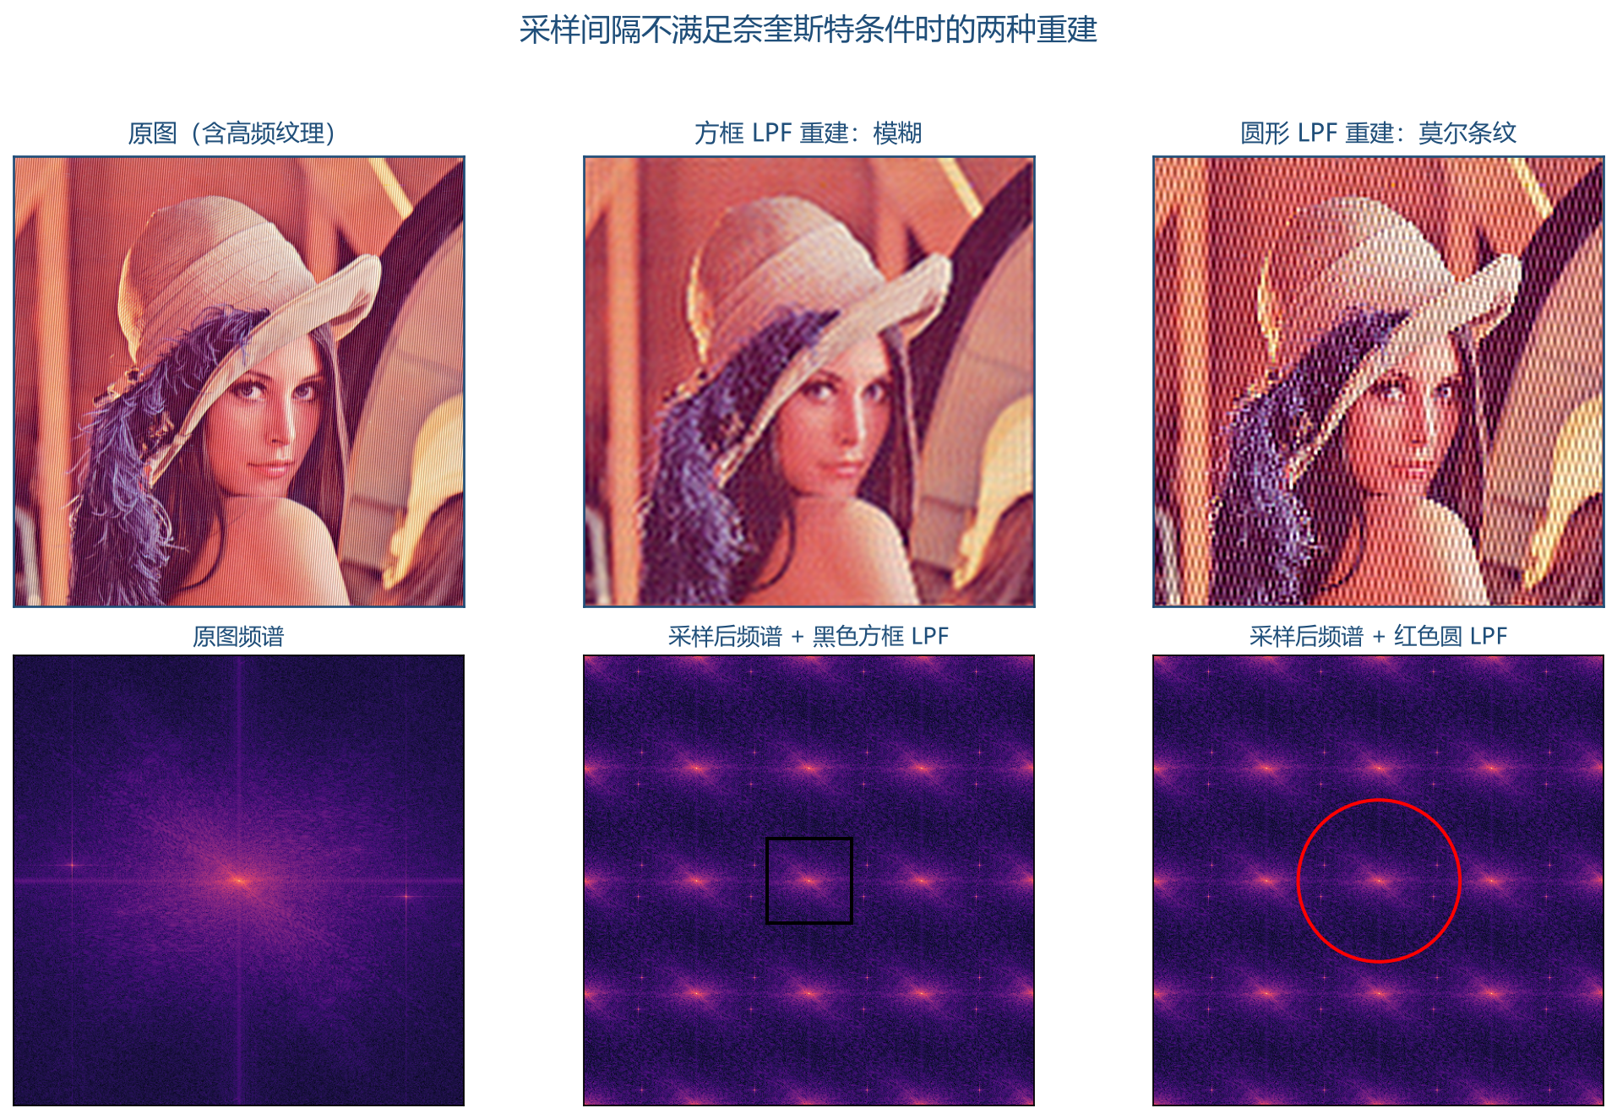
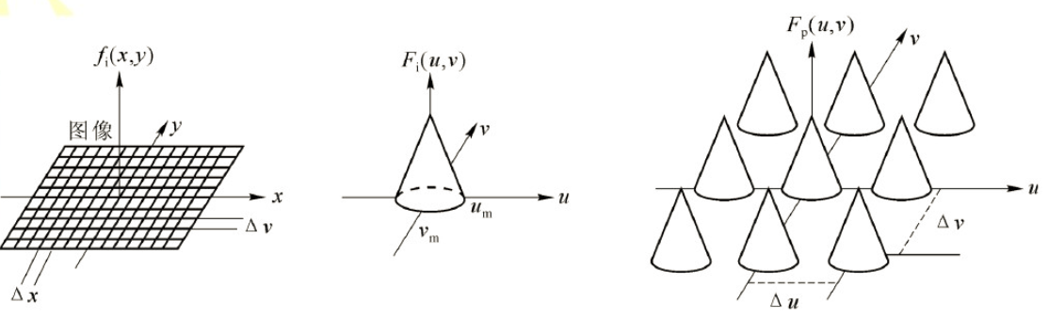
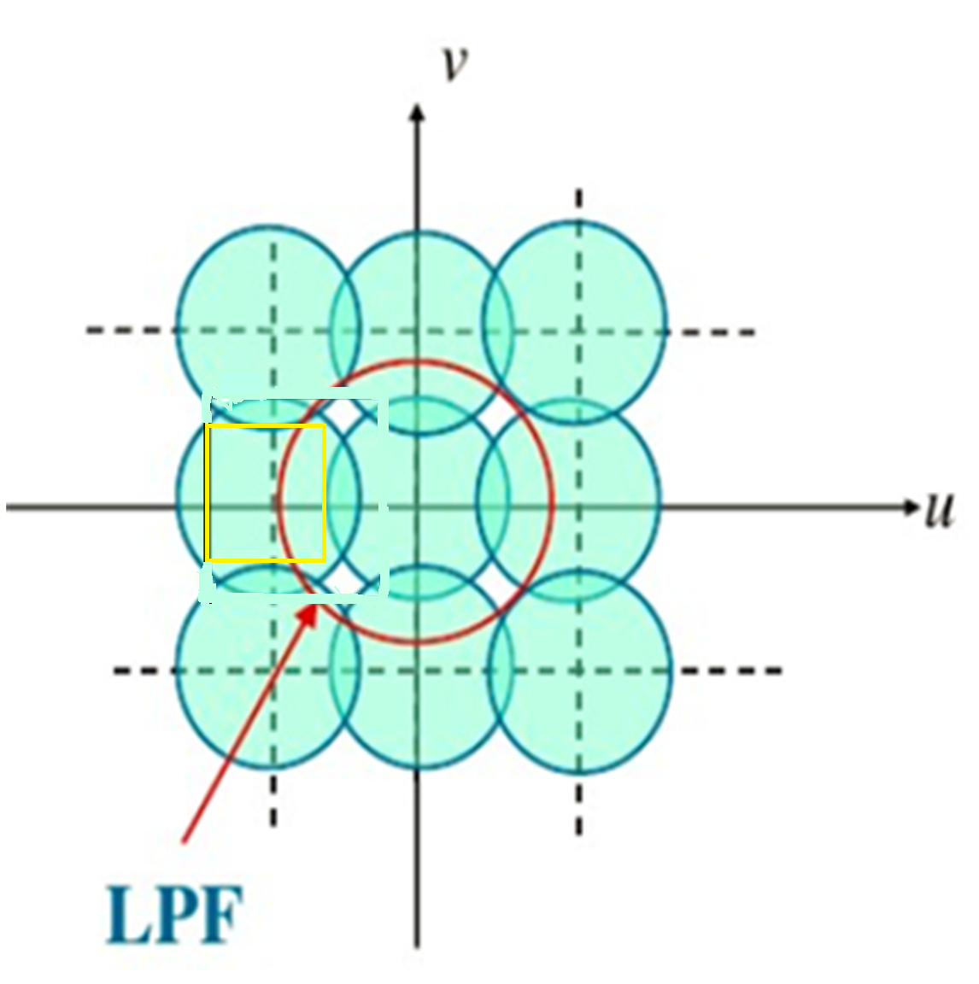
图像的采样：采样
【2D】
丢失了高频信息
引入了邻近平移频谱

Slide 19
图像的量化
01
02
03
04
图像量化过程
量化误差影响
量化准则设计
常见量化器分类
连续灰度->离散整数
灰度水平高-量化误差小
最小平方误差
人眼感知等
四种典型量化器

Slide 20
图像的量化
目前，根据量化方案的策略和角度不同，有四类常见的量化器。
（1）均匀量化和非均匀量化。
均匀量化步长保持一致，非均匀量化步长不一致的。
（2）对称量化和非对称量化。
对称量化最常见，典型为：中央上升型、中央平稳型。
（3）无记忆量化和有记忆量化
采样点间相关性，考虑-有记忆，不考虑-无记忆。
（4）标量量化和向量量化
前者将数值逐个量化，后者一次量化多个数值。

Slide 21
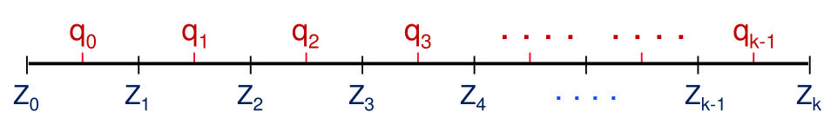





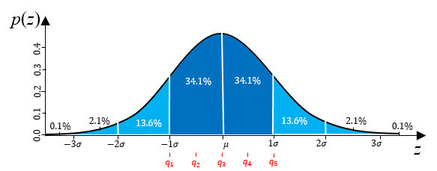
图像的量化：标量量化的基本原理
均匀量化和非均匀量化：均匀量化步长一致，非均匀量化按数据分布调整，减少图像失真
均匀量化是最简单常见的量化形式，属于线性量化。设图像采样值范围为 ，将区间 ，等间隔的分割为k个子区间，一般k取2的整数次幂， 。当 时，则 ，表示256个灰度级。
均匀量化的示例图
若灰度区间不是以等间隔分割，则称为非线性量化或非均匀量化。非均匀量化可以获得更小的图像量化误差。
灰度分布为高斯分布时的非均匀量化示意图

Slide 22
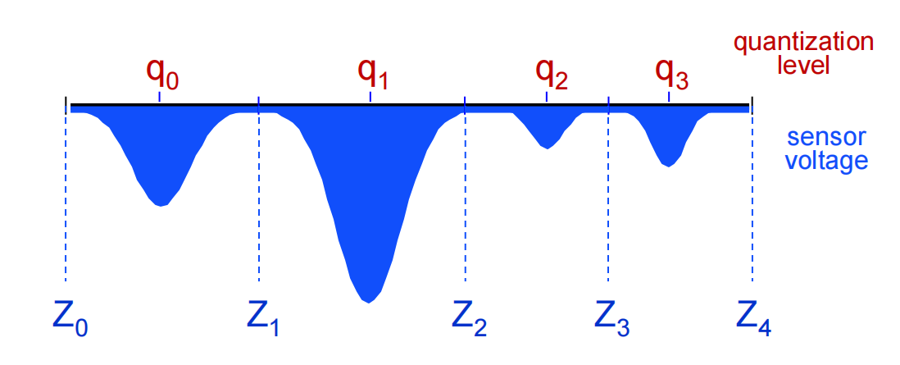
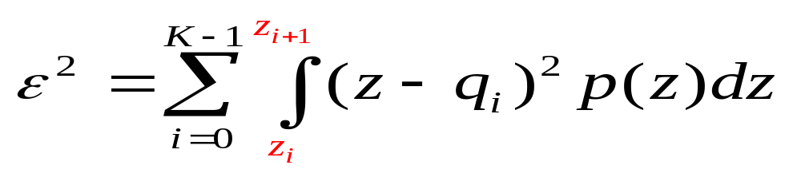





Lloyd-Max 量化器（最小均方误差量化器）
定义总体量化误差（目标函数）
输出
输入
最优的量化器应该使得目标损失函数 达到最小，其目标变量包括量化器的判决电平 和量化器的输出电平 ，由多元函数求极小的原理，应该使目标损失函数 分别对判决电平 ，和输出电平 变量求偏导数，并置其为0。

Slide 23
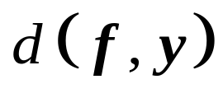
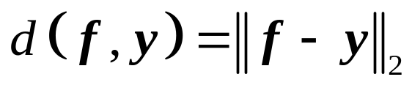
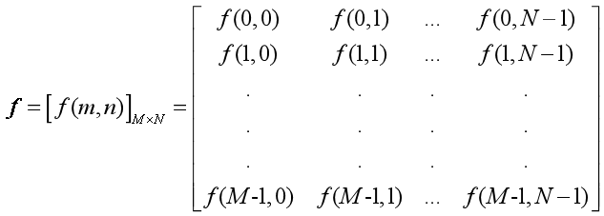


数字图像表示与常用概念：图像基本类型
经过采样和量化，可以得到数字图像。
数字灰度图像用数字矩阵或2维数组表示，矩阵中的行和列对应元素称为像素（Pixel, 来自术语“Picture Element”），其值对应该像素值。
像素是广泛应用于表示数字图像元素的词汇，是图像的最小单元。
数字图像按照2维数组（矩阵）形式进行存储

Slide 24

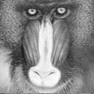
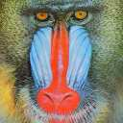
数字图像表示与常用概念：图像基本类型
数字彩色图像
彩色图像具有三个通道，分别是红、绿和蓝通道，表示 ，
其中各个通道均为一幅灰度图像。数字彩色图像如下图所示：
三种类型的图像例子

Slide 25







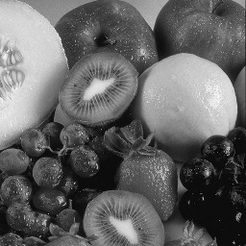
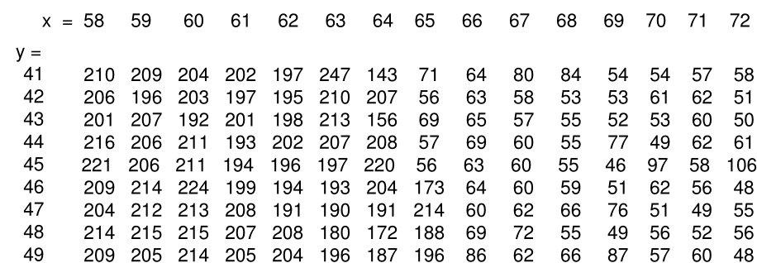
数字图像表示与常用概念：图像基本类型
数字二值图像
如果 ， 则称图像 为二值图像。这是一类特殊的图像，此时像素值的量化比特数为1，图像像素取值要么为0（黑色），要么为1（白色）。
数字灰度图像
一幅数字灰度图像表示为 ， ，其像素
此时B表示像素的量化比特数，通常取B=8，此时灰度的等级 ，0表示最灰度等级（最黑），255表示最大灰度等级（最亮）。
（a）
（b）

Slide 26
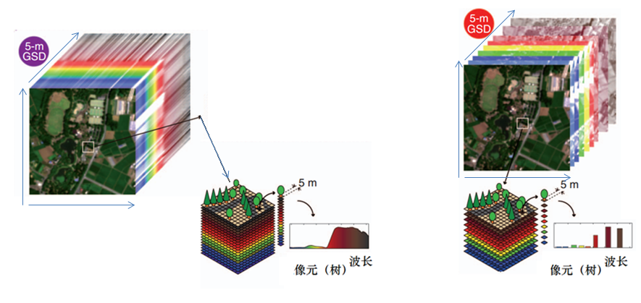
数字图像表示与常用概念：图像基本类型
多光谱和高光谱图像
多光谱和高光谱图像可以看作是普通彩色图像的广义形式，均属于多通道（Multi-Channel）图像。
由图像的两个空间方向维和光谱维等三个维度组成。
（a） （b）
高光谱与多光谱图像的比较：(a) 高光谱图像，(b) 多光谱图像

Slide 27
数字图像表示与常用概念：图像基本类型
分辨率：空间、光谱、辐射、时间
空间分辨率：分辨两个相邻目标最小距离的尺度，或一个像素点代表的目标实际尺寸。
  例子：对同一成像区域，像素个数越多，空间分辨率越高。在卫星遥感中，图像空间分辨率可达30米到0.1米不等。
光谱分辨率：传感器能感应到的电磁频谱带宽决定，即特定中心波长左右两边的间隔大小。
  例子：成像电磁波段内的光谱波段数越多，光谱分辨率越高。高光谱图像的光谱分辨率可达纳米级。

Slide 28
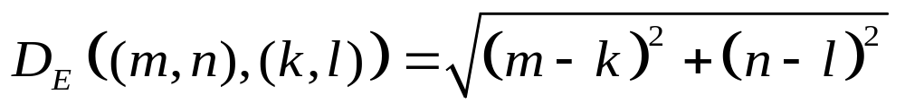
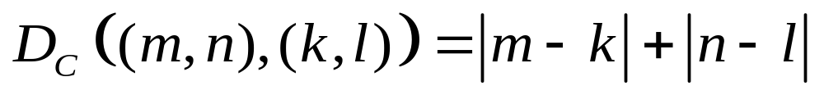
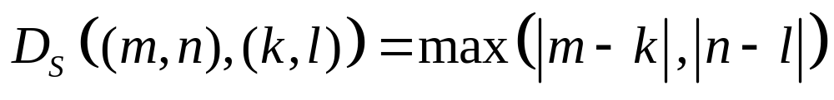
数字图像表示与常用概念：数字图像的拓扑距离
计算数字图像中两个像素之间的远近关系，此时需要定义像素之间的距离。
欧氏距离
街区距离
City Block Distance
只允许水平方向和垂直方向进行移动
棋盘距离
Chessboard distance
允许水平、垂直、对角方向进行移动

Slide 29
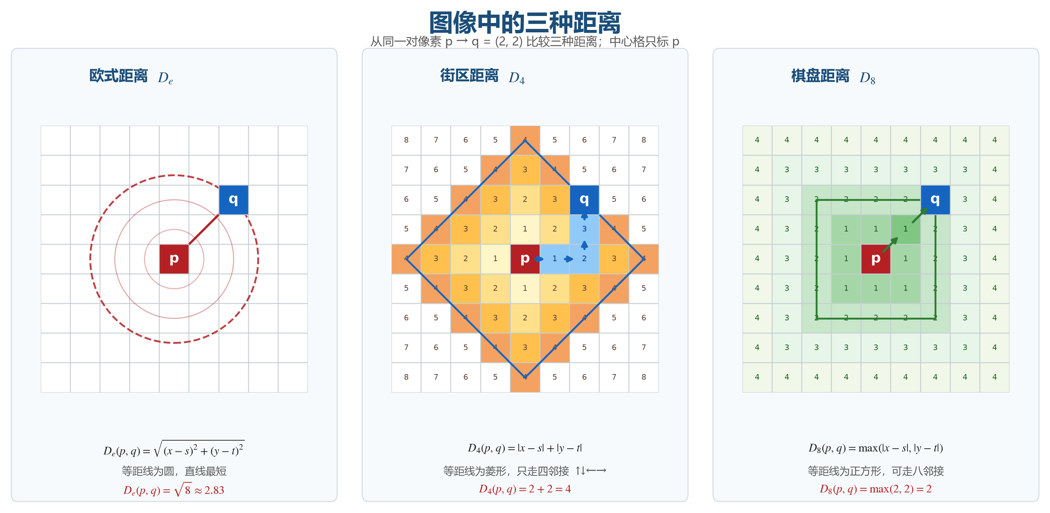
数字图像表示与常用概念：数字图像的拓扑距离

Slide 30
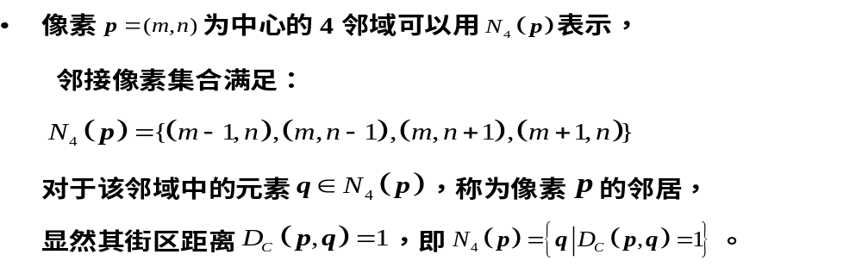

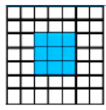


数字图像表示与常用概念：数字图像的距离、邻域与连通集
图像像素邻域系统
当我们定义了像素之间的距离，则可以进一步分析图像像素之间的邻接性，并建立邻域系统。
例如，图像像素之间邻域类型有4邻域（左）和8邻域（右）
8邻域可以用 表示，其邻接像素集合满足:
或者可以用棋盘距离描述为集合形式，即 。

Slide 31




数字图像表示与常用概念：数字图像的距离、邻域与连通集
由于一些彼此邻接的像素组成的重要集合，称之为“区域”。
通常，区域具有特定一致性的特征（如灰度、颜色等）。
在集合论中，区域可以简单理解为“连通集”。
对于连通集，我们可以描述为具有如下性质的区域：
  从像素p到像素q的路径为一个点序列， 是 的邻接点， 那么区域满足：任意两个像素之间都存在完全属于该集合的路径。
如果一幅图像中的两个像素之间存在一条路径，则这两个像素是连通的，因此区域是彼此连通的集合。
“连通”关系是自反的、对称的且具有传递性，因此可以看作是集合的一个等价类。
如果A与B连通，B与C连通，则A与C连通
寻找和标记图像中连通的区域是图像分析中的一个重要问题，称为连通分析。
例如对于二值图像，连通区域标记是二值图像分析的基础，它通过对二值图像中白色像素（目标）的标记，让每个单独的连通区域形成一个被标识的块，进一步我们就可以获取这些块的轮廓、外接矩形、质心、不变矩等几何参数。

Slide 32
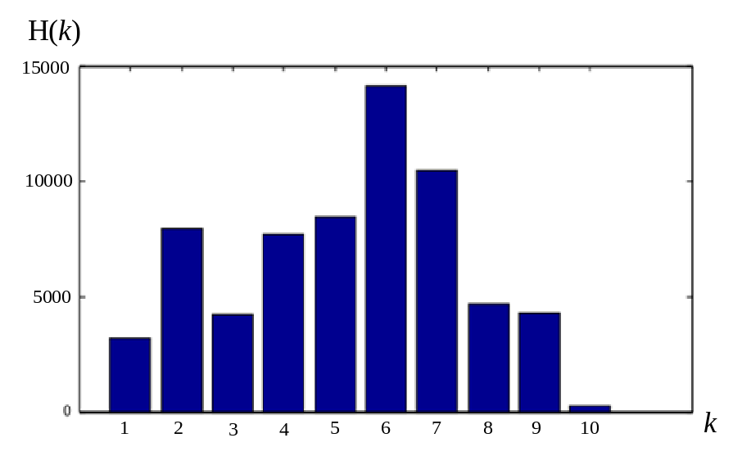
数字图像的统计性质
图像直方图概念与性质
图像处理中，经常要用到图像的若干统计量
比如均值（一阶矩）、方差（二阶矩）等
这些统计量都可以蕴含在图像的直方图（Histogram）中
一幅图像的直方图，是图像中灰度等级上出现像素的个数或者频率。
对于一幅有个灰度等级的图像而言，我们可以定义一个1维数组，其元素记录第k+1个灰度等级上像素的个数。
直方图

Slide 33



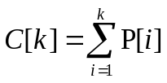

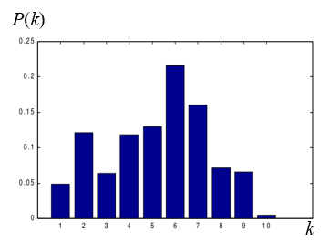

数字图像的统计性质
由直方图，我们可以得到如下性质：
（1）如果H为直方图，令图像的像素个数合计为#N，则： ；
（2）令 ，则 ，称为归一化直方图；
（3）令 ，则 ，是单调递增的，称为累积直方图。
(a)
(b)
(a) 归一化直图(密度) (b) 累积直方图（密度的积分，分布）
连续情形：对应概率密度函数（PDF） 和分布函数

Slide 34






数字图像的统计性质
离散随机变量，灰度 {gray：0,1,…,255}，估计概率密度函数（PDF），怎么做？
  独立取样N次灰度值，N个观测值独立同分布，如果N趋于+∞，则不同灰度被取样的比例趋近于PDF。
  如果N= Width * Height，并假设图像中所有像素间的灰度相互独立，PDF的估计结果就是灰度直方图。
  下列图像的直方图可以体现图像的哪些特点，观察像素灰度与直方图的对应关系。

Slide 35

数字图像的统计性质
直方图描述了图像的全局统计信息。利用直方图，我们可以分析图像获取时的光照条件，也可以进行图像的光照均衡化和对比度增强等
直方图不具备几何结构性，因此内容完全不同的两幅图像可能直方图是一样的
直方图不能完全表征图像内容，不是一对一映射，直方图相同，可能图像内容完全不同【图c和图d 】
幅简单图像的直方图

Slide 36





数字图像的统计性质
由图像直方图可以计算图像的均值和方差等统计量，对一幅图像 ，其均值：
标准方差可以如下计算：
其中 ；
从图像的直方图还可以计算一个衡量图像不确定性的度量——图像熵（Image Entropy）：

Slide 37

数字图像的统计性质
在信息论中，信息熵这个词是C. E. Shannon（香农）从热力学中借用过来的。热力学中的热熵是表示分子状态混乱程度的物理量。香农用信息熵的概念来描述信源的不确定度。
图像各等级的像素值出现的概率越趋于均匀分布，则不确定越大、熵也越大。
当图像直方图满足均匀分布时，图像熵最大。
在图像压缩时，图像熵越大，所需的编码长度越长，越难压缩。
下图给出了两幅不同复杂度的图像的直方图及其熵值
  上图表示一幅标准Lena图像，经计算其熵为7.4535；
  下图为一幅纯灰图像，其熵为0。
两幅不同复杂度的图像的直方图及其熵值

Slide 38

数字图像的视觉表现性质
图像是人类视觉信息的主要来源。设计图像处理算法和系统需要考虑人类视觉系统（HVS，Human Visual S ystem）的感知原理；
而人眼视觉是一个与心理学与认知相关的复杂系统，通常图像的对比度、边缘（物体边界）、形状和纹理等都影响人眼视觉感知。
人眼对输入信号刺激强度的感知响应是非线性的，心理实验表明是这种关系是对数关系。
对比度（Contrast）
通常对比度体现图像的局部变化、背景与目标之间的反差。
  一幅图像内像素值的标准方差，认为方差越大则对比度越高。
  另一个简单定义对比度的方法是定义为图像中最亮像素值与最暗像素值之差：

Slide 39



数字图像的视觉表现性质
Michelson将对比度定义为图像中最亮像素值与最暗像素值之差与最大最小亮度和的比值：
韦伯对比度定义为局部区域物体的亮度与背景亮度的相对差：

Slide 40
数字图像的视觉表现性质
视觉感知度量
视觉敏锐度（acuity）：人眼分辨物体细节的能力
眼睛可以辨认的最小视角的倒数：观察者与刚好可区分的两个点，形成的夹角；
此时如果两个点目标再靠近的话，人眼觉察为一个点目标。
视觉试验表明，当设置400mm距离60W的灯泡光照环境，人眼在照明度500流明（Lux）、物体在250mm 处的两个点目标的最小距离大约为0.16mm。
HVS的视觉分辨率是受限的，因此当我们设计人眼观察的图像处理算法时，提供超过HVS分辨率的图像信息是没有意义的。

Slide 41

数字图像的视觉表现性质
视觉感知度量
视觉敏锐度（acuity）：人眼分辨物体细节的能力
眼睛可以辨认的最小视角的倒数：观察者与刚好可区分的两个点，形成的夹角；
此时如果两个点目标再靠近的话，人眼觉察为一个点目标。
  照明度500流明（Lux）情况下，人眼在在25cm处可分辨的最近点距离约0.16mm。

Slide 42


数字图像的视觉表现性质
边缘（Edge）
目标物体的边缘信息是HVS对目标识别与场景理解的重要线索和证据。
图像中不仅存在直线状目标（如桥梁）、开放曲线状目标（如行道线）、还有封闭型曲线状目标（如细胞）等。
目标的边缘将形成目标的形状信息。例如，对于封闭型曲线状目标而言，可以有提取封闭边界，对目标进行周长和面积等几何测量；对于道路等场景，可以提取行道线。

Slide 43

数字图像的视觉表现性质
纹理（Texture）
纹理是物体表面的一种基本属性，是人们描述和区分物体的重要视觉特征线索。用于描述图像的局部特性，目前尚无统一的纹理定义。
纹理是图像灰度局部变化的重复模式。纹理的微小结构称为纹理基元，纹理可以看作是将若干结构的基元按照某种确定性规律或者统计规律排列组成。
纹理图像的描述通常有光滑性、颗粒性、周期性、方向性、粗糙性等特性加以刻画，其中在HVS感知中起主导作用的是纹理的周期性、方向性和粗糙性。
周期性纹理由许多纹理基元组成，外在表现为局部的序列性，并在更大区域内不断重复出现。

Slide 44

数字图像的视觉表现性质
色彩（Color）
颜色模型
红、绿、蓝（RGB）三原色混合的颜色空间模型
亮度-色调-饱和度（Intensity-Hue-Saturation，HIS）的颜色模型。
模型转换
通过将RGB空间转换到IHS（HSI）空间，可以得到亮度、色调和饱和度分量
色调分量记录了与波长相关的色彩（比如赤、橙、黄、绿、青、蓝、紫）
饱和度表示色彩的深浅
亮度分量主要蕴含图像的几何结构。

Slide 45
作业
使用Python/C++和OpenCV编写程序：
实现自然图像（彩色）的读取、显示。
绘制图像的直方图

Slide 46

感谢！
携手共创未

